Slide 1
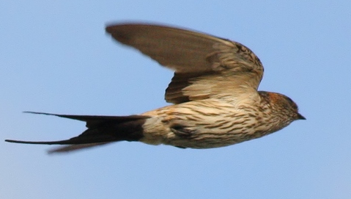
高空巡邏隊-赤腰燕
組員:廖苡眞 何芊誼

Slide 2
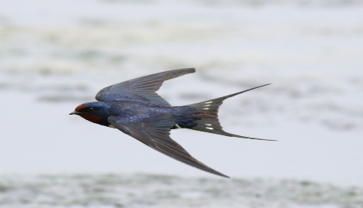
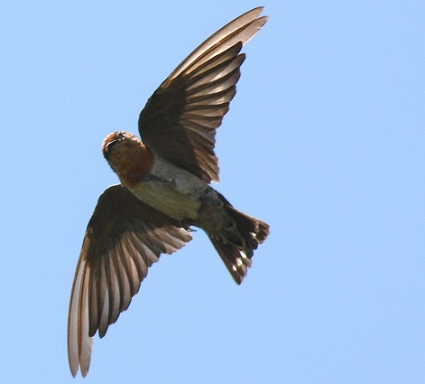
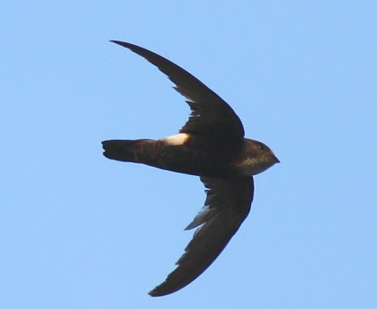
赤腰燕
家燕
洋燕
小羽燕

Slide 3
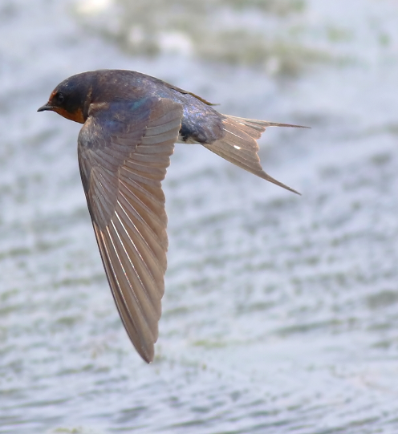
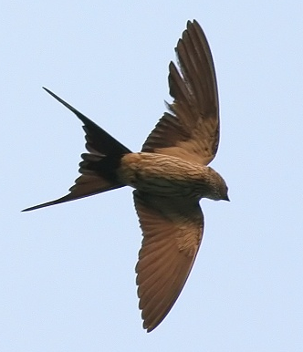
它的尾巴分叉比家燕更長

Slide 4
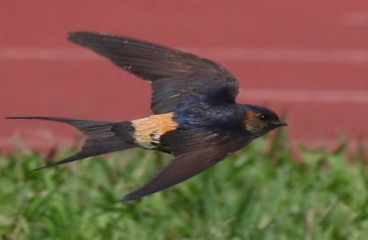
赤腰燕

Slide 5
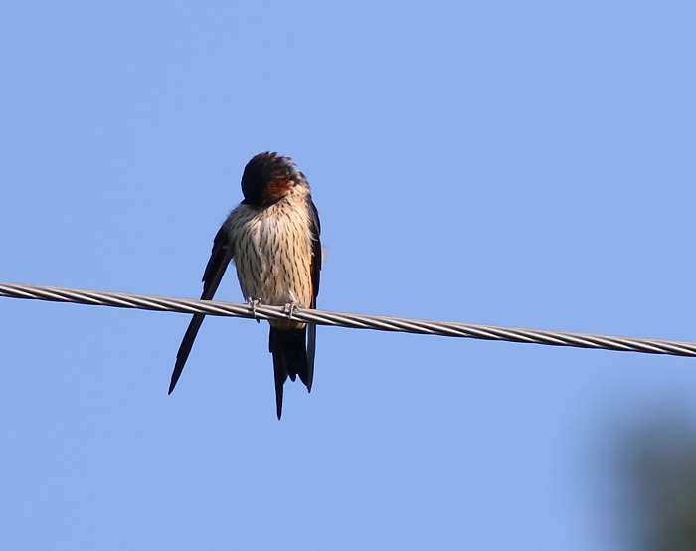
赤腰燕

Slide 6
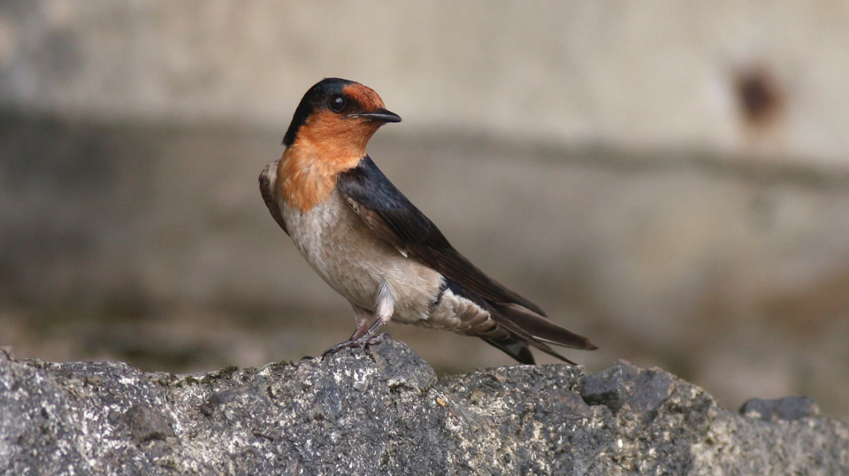
洋燕

Slide 7
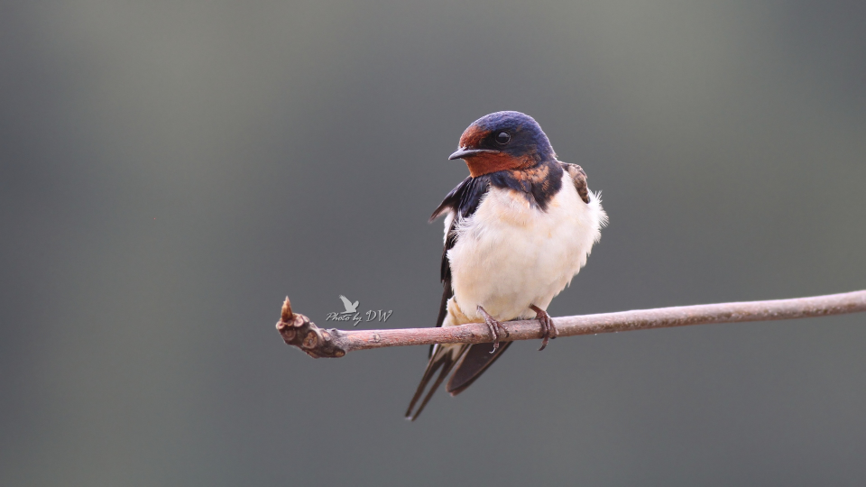
我有黑領帶和白肚子
家燕

Slide 8
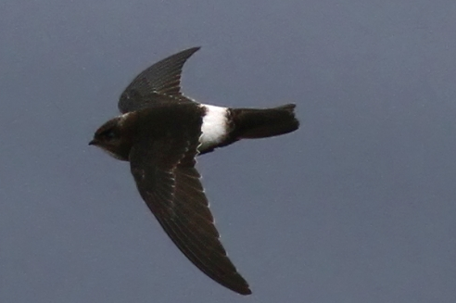
我有白腰
小雨燕

Slide 9
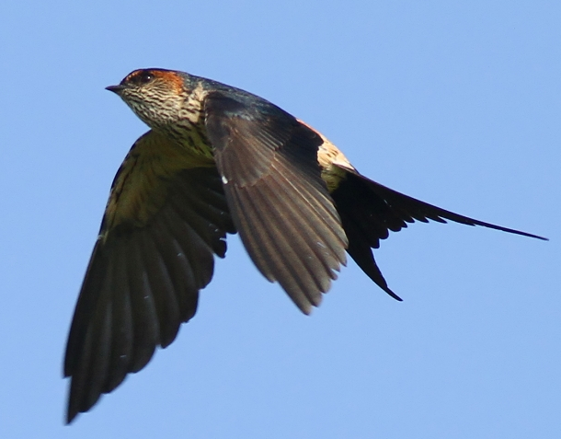
赤腰燕

Slide 10
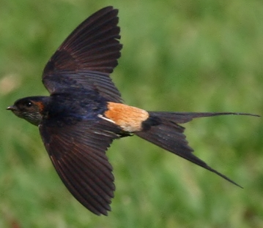
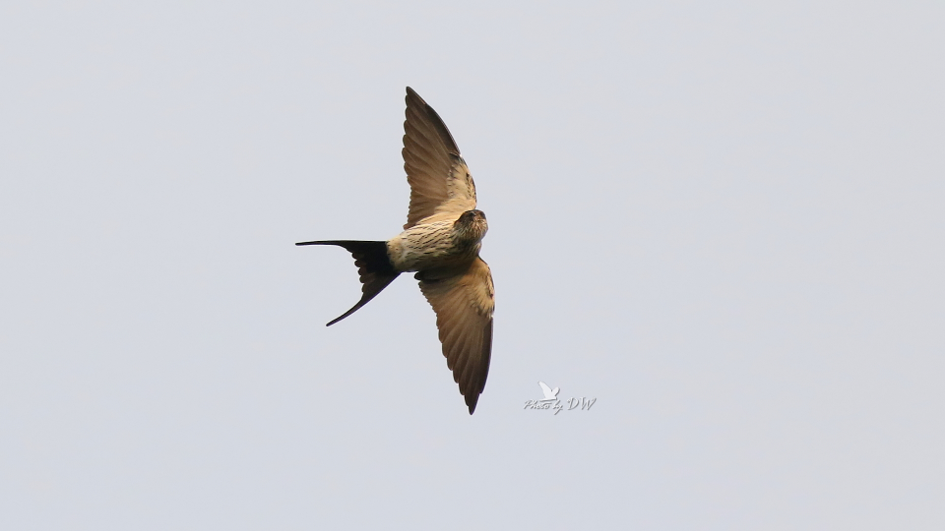

Slide 11
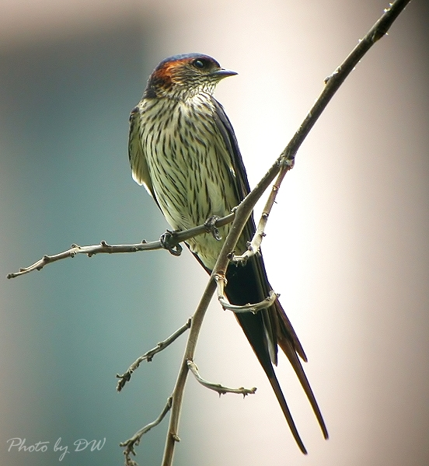
19 cm 22g 普遍留鳥

Slide 12
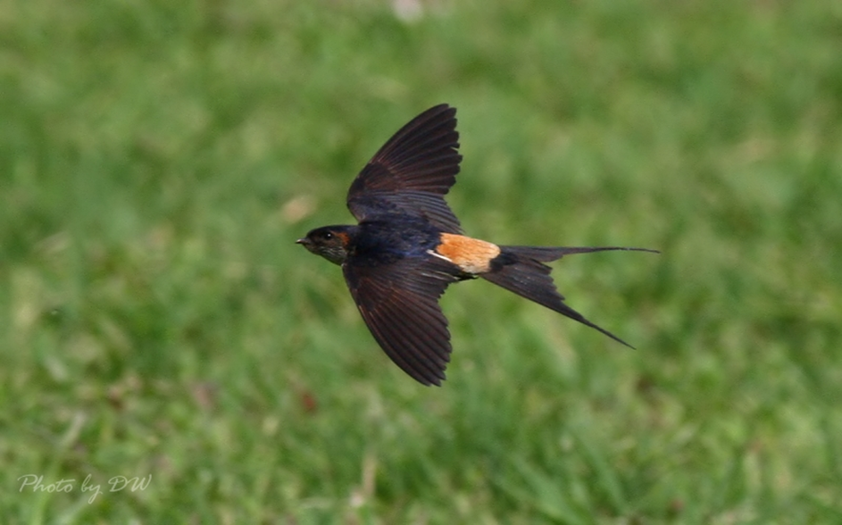
赤腰燕分部不是很平均大多以中南部居多

Slide 13
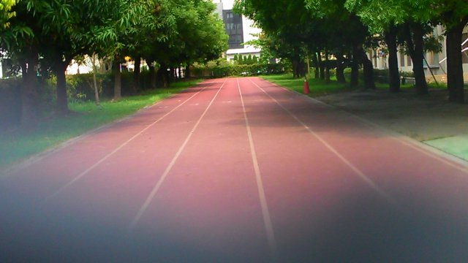
赤腰燕在長安國小出現的地方:操場

Slide 14
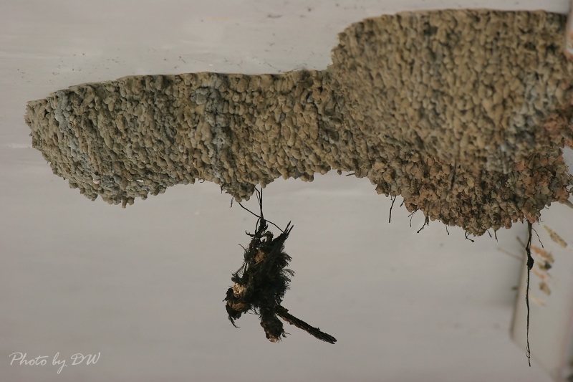
像剖開一半的葫蘆嗎?
0

Slide 15
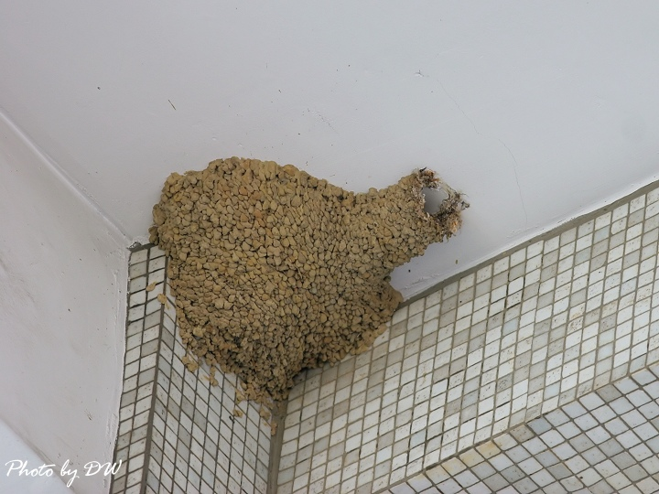
民眾認為燕巢開口朝外會好運外流，
就以紙塞住開口，使燕子另開一口進出

Slide 16
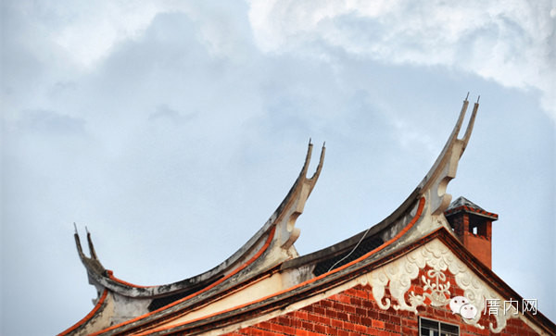
傳統建築中，屋脊彎起，末端如燕尾般分叉的造型稱為「燕尾」。

Slide 17
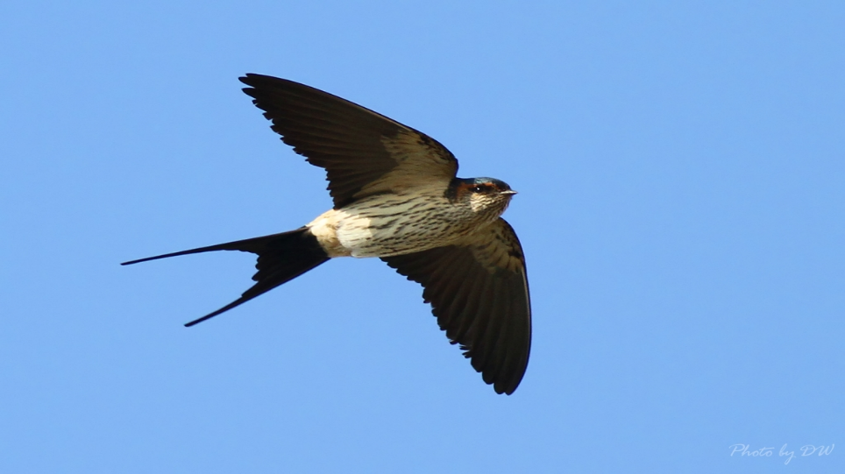
食物篇~

Slide 18
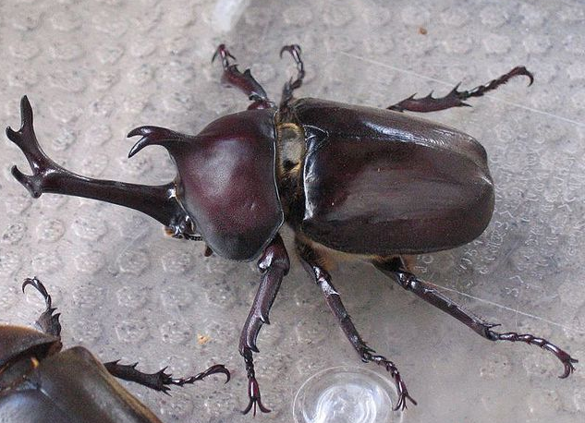

Slide 19
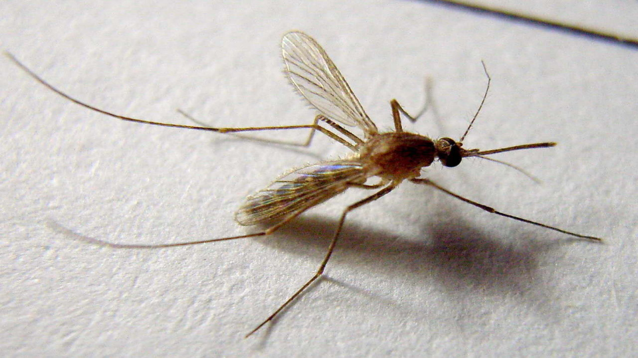
00000
00

Slide 20
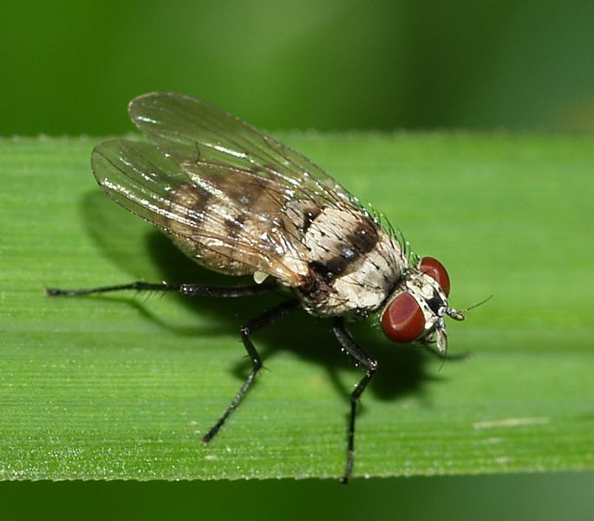

Slide 21
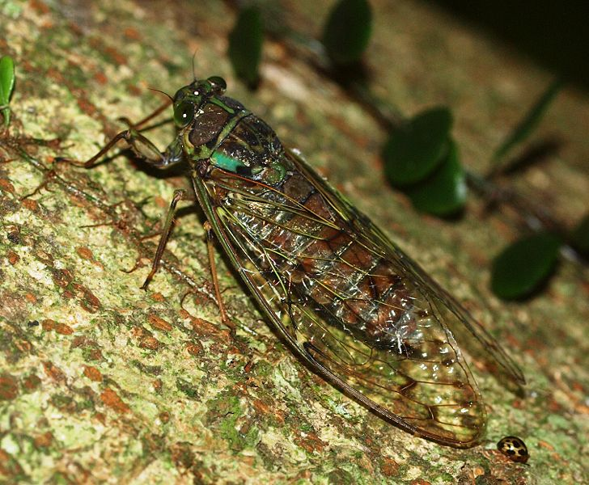

Slide 22
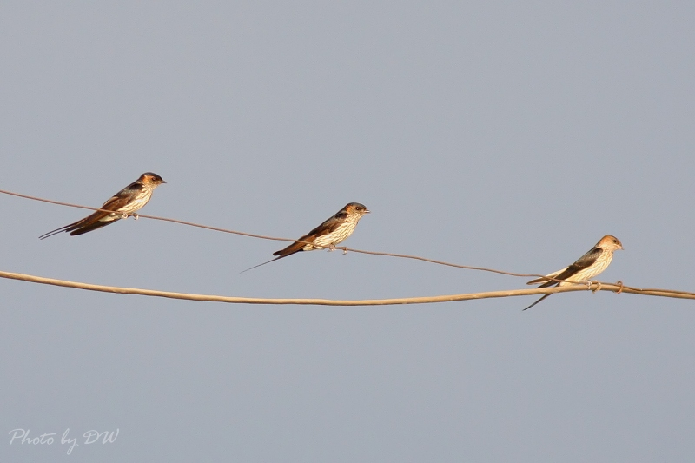
它最喜歡站在電線桿上

Slide 23
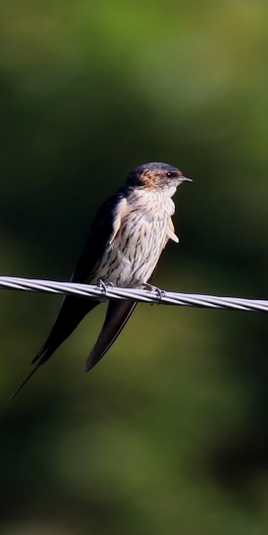
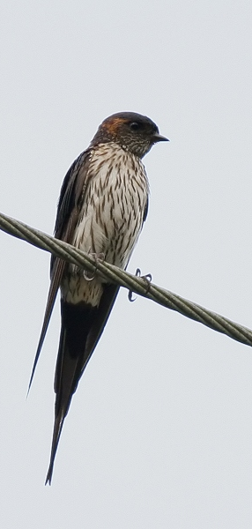
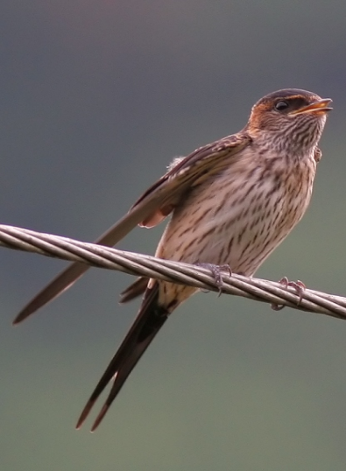

Slide 24
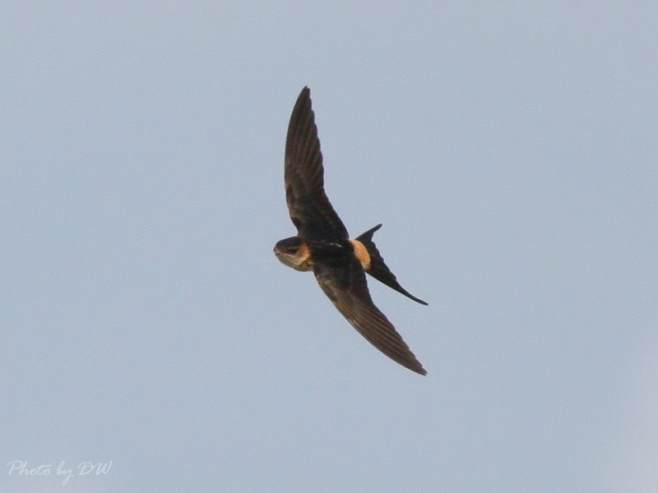
資料來源:
悠遊飛羽樂園Ⅱ
D.W老師[吳老師]
維基百科

Slide 25
謝謝聆聽~

